Slide 1
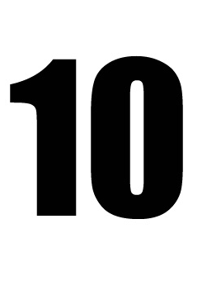
Huỳnh Ngọc Công Danh
Lê Quang Minh
Võ Tuấn Minh
Nguyễn Ngọc Thái Nguyên
GVHD: Nguyễn Thanh Sơn

Slide 2

DYNAMIC PROGRAMMING

Slide 3

KHÁI NIỆM

Slide 4
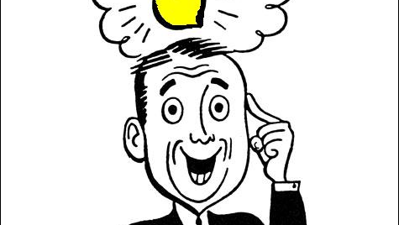
VÍ DỤ

Slide 5
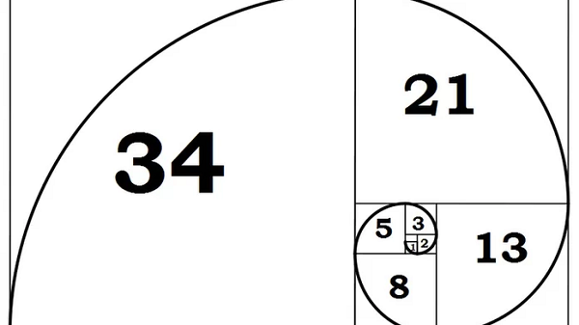
Ví dụ:
Bài toán kinh điển Fibonaci. Tính số fibonaci thứ n, F(n)

Slide 6
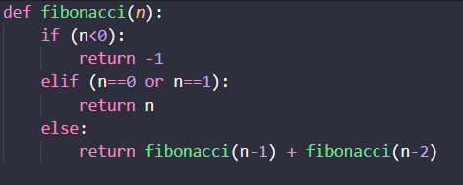
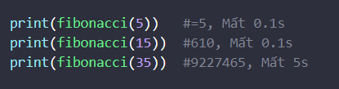
Chia để trị

Slide 7
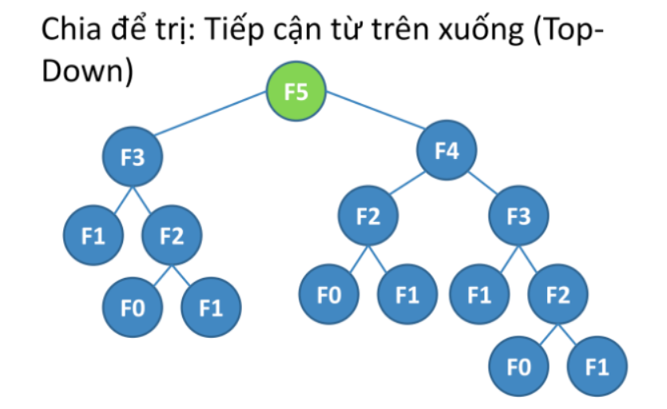
Chia để trị
Ta thấy được ở giải thuật chia để trị, khi gọi đệ quy ta phải tính lại các bài toán con rất nhiều lần dẫn đến mất rất nhiều thời gian

Slide 8
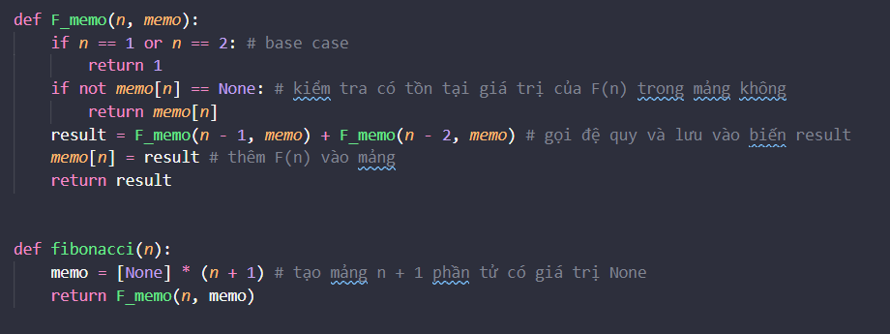
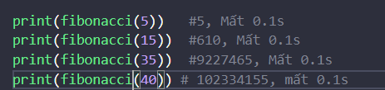
Quy hoạch động(top down)
lỗi này sẽ xảy ra khi thực hiện đệ quy quá sâu.
Để tối ưu hơn cho đoạn chương trình thì chúng ta có phương pháp Bottom-up.

Slide 9
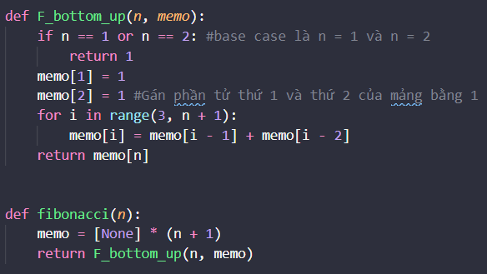
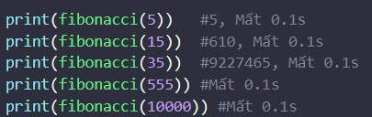
Quy hoạch động(bottom up)

Slide 10
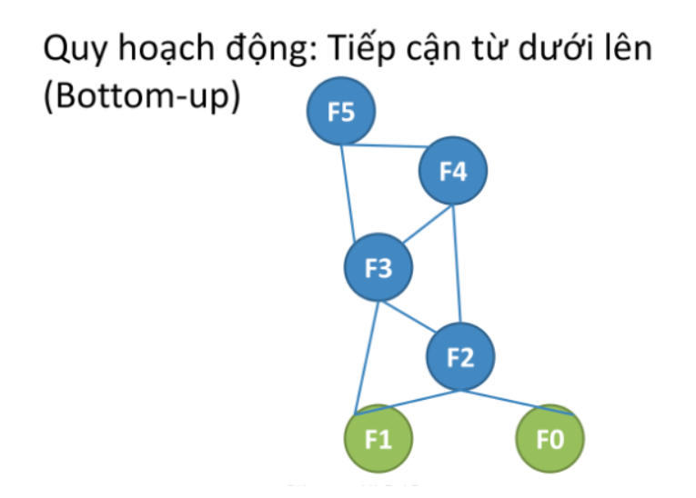
Quy hoạch động
Ta sử dụng một mảng để lưu kết quả của bài toán trước, vì vậy việc tính toán trở nên đơn giản hơn rất nhiều

Slide 11

KHÁI NIỆM
QHĐ là 1 giải thuật dùng để giải các bài toán bằng cách kết hợp các lời giảicủa các bài toán con của bài toán đangxét
QHĐ làm giảm độ phức tạp, giảm thời gian để giải quyết bài toán
QHĐ có 2 dạng tiếp cận:
Top-down
Bottom-up

Slide 12
CẤU TRÚC
Phân rã
Sử dụng lại nghiệm

Slide 13
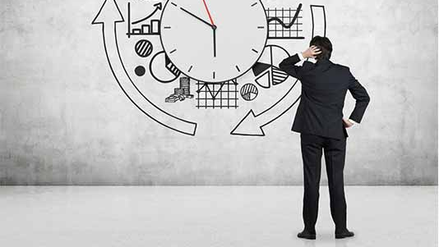
KHI NÀO DÙNG

Slide 14

DẠNG THUẬT TOÁN PHỔ QUÁT
Chia bài toán thành các bài toán con nhỏ hơn.
Giải các bài toán con một cách tối ưu.
Sử dụng các kết quả tối ưu đó để xây dựng một lời giải tối ưu cho bài toán ban đầu.

Slide 15

BÀI TOÁN CÁI TÚI
Một kẻ trộm đột nhập vào một cửa hiệu tìm thấy có n mặt hàng có trọng lượng và giá trị khác nhau nhưng hắn chỉ mang theo một cái túi có sức chứa có trọng lượng tối đa W. Bài toán cái túi nhằm tìm một tổ hợp các mặt hàng mà kẻ trộm nên bỏ vào cái túi để đạt một giá trị cao nhất với những món hàng hắn mang đi.

Slide 16
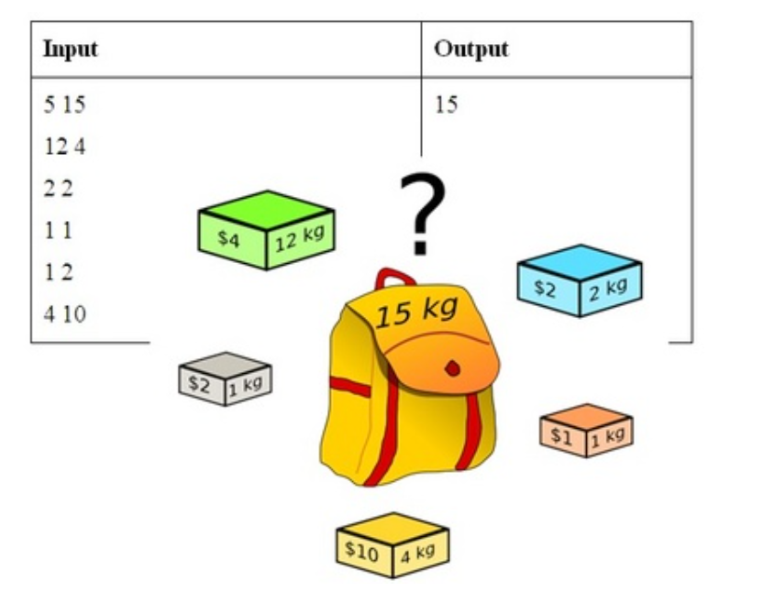
Cụ thể
Có n đồ vật, đồ vật i có trọng lượng weight và giá trị value Với i = 1, 2 , … , n Tìm chất để đưa những đồ vật này vào cái túi có dung lượng W sao cho tổng trọng lượng của các đồ vật được bỏ vào túi không quá W, đồng thời tổng giá trị của chúng là lớn nhất.

Slide 17

GIẢI ĐÁP THẮC MẮC

